Slide 1
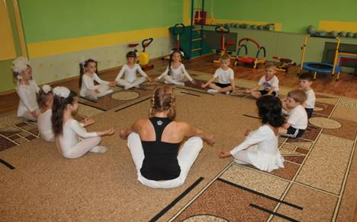
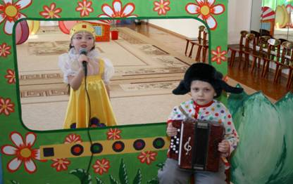
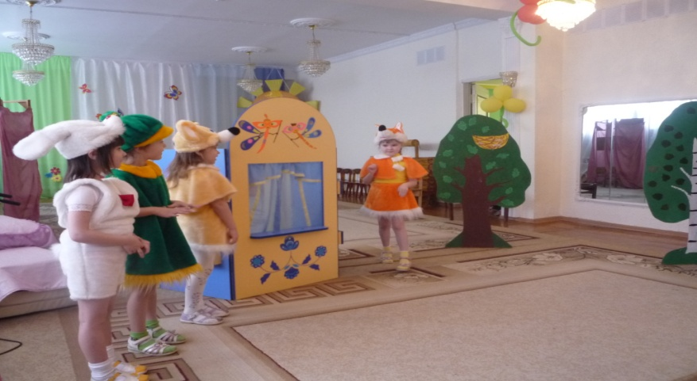
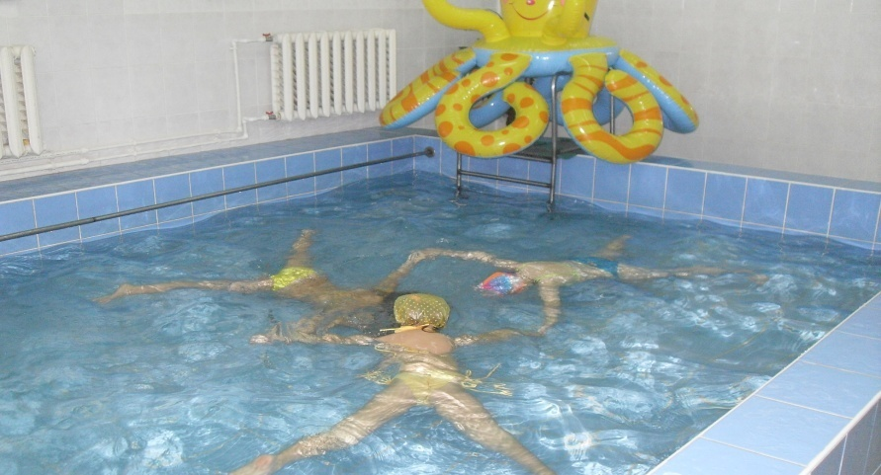
В МДОАУ №56 разработана модель реализации индивидуальной траектории развития воспитанников, которая эффективно используется педагогами и воспитателями дошкольного учреждения, повышая качество образовательного процесса

Slide 2
Что позволяет реализовывать индивидуальную траекторию развития ребенка в нашем дошкольном учреждении
высокий уровень профессионализма педагогического коллектива
создание должностного ресурсного обеспечения развития ДОУ;
создание банка научно-методической литературы по внедрению информационных и развивающих технологий,
создание коллектива единомышленников , мотивированных на работу в условиях системных инноваций в ДОУ.
дошкольное образовательное учреждение находится в инновационном режиме развития,
внедряются новые формы дошкольного образования;
улучшается материально-техническая и учебно-методическая база,
создано единое информационно-методическое пространство
создана гуманитарная информационно-образовательная среда;
сформирована эффективная система методической работы

Slide 3
В условиях модернизации дошкольного образования педагогический процесс в дошкольном учреждении направлен на становление и развитие личностных качеств дошкольника (активности, самостоятельности, любознательности, рефлексивности и др.) и формирование универсальных предпосылок учебной деятельности (умение слушать и слышать, формирование информации и др). Как все личностные характеристики, они являются результатом совокупности взаимовлияния многих факторов — семьи и социального окружения, системы образования, но, прежде всего, жизнедеятельности и жизнетворчества самого человека, в данном случае ребенка. То есть они являются результатом индивидуальной жизни в большей мере, чем плодом планомерного педагогического воздействия. Следовательно, те изменения в организации образовательного процесса, которые предусмотрены ФГОС, — переход от формально организованных занятий к видам педагогической деятельности, предусматривающим решение программных образовательных задач в совместной деятельности со взрослыми, в самостоятельной деятельности и в играх детей, — неминуемо будет вести к индивидуализации как целенаправленно организованного обучения, так и в целом образования

Slide 4
Направленность педагогического процесса в ДОУ в соответствии с ФГОС
Создание условий для развития индивидуальных способностей ребенка
Становление и развитие личности ребенка
Формирование предпосылок учебной деятельности
семья
жизнетворчество
Факторы , влияющие на формирование личности ребенка
Индивидуальная жизнь ребенка
Социальное окружение
Система образования
Индивидуализация процесса обучения
жизнедеятельность
Компоненты реализации индивидуальной траектории развития ребенка
Содержательный(вариативные учебные планы, инд.образовательные программы )
Деятельностный( использование технологий)
Процессуальный
( организация деятельности)

Slide 5
В МДОАУ №56 реализуется Модель образовательной деятельности детей в ДОУ
Цель:
создание благоприятных условий для позитивной социализации ребенка, полноценного проживания
дошкольного детства, формирова­ние основ базовой культуры личности, всестороннее развитие
психичес­ких и физических качеств в соответствии с возрастными и индивидуальными особенностями,
подготовка к жизни в современном обществе, к обучению в школе, обеспечение безопасности
жизнедеятельности до­школьника.
Принципы
Развивающего
обучения;
интеграции;
научности
Совместная
деятельность
воспитателя
и ребенка
Ребенок:
Самостоятельная
деятельность
детей
Подход
-культуро-
логический;
деятельностный
личностный
Формы работы
Игра
Наблюдение
Эксперимент-
тирование
Беседа
Разговор
Чтение
Проектная
деятельность
Решение
проблемных
ситуаций
Результат: реализация индивидуальной траектории
развития ребенка, адаптация к социуму,
готовность к школе

Slide 6
Модель вариативной части образовательной программы
Цель образовательной деятельности в вариативной части программы : обеспечить качество образовательного процесса для создания оптимальных условий для компетентностного подхода в сфере социально-личностного развития дошкольников с учетом его физического и психического здоровья, индивидуально-творческой траектории развития, для реализации психолого-педагогической готовности к обучению в школе и адаптации к окружающему социуму
Образовательные области
Дополнительное образование
Новые формы работы
платное
бесплатное
Группы индивидуального развития
ритмика
хореография
подготовка к обучению грамоте
цветоведение
раннее обуч.англ.яз.
занимательная математика
азбука общения
театральная студия
тестопластика
«Мир вокруг нас»
логопункт
Дошкольник, реализующий индивидуальную траекторию развития

Slide 7
Вариативная часть основной общеобразовательной программы состоит из дополнительного образования( платного и бесплатного) и новых форм работы (группы индивидуального развития, логопункт), связующим звеном между которыми являются пять направлений развития детей в дошкольном возрасте. Реализация вариативной части программы дает возможность достигнуть полноценного развития личности дошкольника определить его интересы, раскрыть его особенности, уникальные способности, то есть разработать индивидуальный маршрут для каждого воспитанника ДОУ и достичь высокого уровня в формировании личностных качеств.
Работа по созданию индивидуальной траектории осуществляется с использованием утвержденных и рекомендуемых образовательных программ, авторских технологий и практического опыта специалистов, работающих в условиях интеграции образовательного процесса. Практика показывает, что одной программы бывает недостаточно для реализации образовательных и социальных задач по развитию ребенка в рамках индивидуального маршрута развития. В этой связи используется интегрирование нескольких программ.
Цель этой работы - оптимизация процесса составления индивидуального образовательного маршрута ребенка и координация междисциплинарного взаимодействия специалистов в условиях командной работы.

Slide 8
Модель образовательного процесса по реализации индивидуального маршрута дошкольника
Базовое образование
(ОП ДО)
Углубленное образование( реализация вариативной части ОП ДО)
Элитарное образование
(дополнительное образование)
Воспитанник ,
овладевший программным материалом
Воспитанник,
освоивший ОП и программы доп.образования, реализующий индивидуальную траекторию своего развития
Воспитанник,
получивший амплификацию в образовании через парциальные программы и развивающие технологии

Slide 9
Реализация модели индивидуальной траектории развития дошкольника в МДОАУ № 56 ( на примере образовательной области «Художественно-эстетическое развитие»)
Базовое образование
Дополнительное образование
ОО ДО Образовательная область «Художественно-эстетическое развитие»
Цветоведение
Т.С.Комарова «Дети в мире творчества»
Реализация индивидуального маршрута ребенка после выпуска из ДОУ в художественной школе города
Проявляет исследовательское поведение ,инициативу, самостоятельность и индивидуальность в процессе освоения искусства
Ребенок проявляет устойчивый интерес к произведениям искусства и художественной деятельности

Slide 10
Наиболее эффективно срабатывает модель реализации индивидуального маршрута в такой форме образовательной деятельности ДОУ как «группа индивидуального развития».
Образовательная деятельность в группе индивидуального развития ДОУ осуществляется в соответствии с образовательной программой ДО и в соответствии с действующей лицензией на правоведения образовательной деятельности. Реализация дополнительных программ осуществляется педагогами дополнительного образования,
превышающими программные требования по дошкольному образованию, непосредственно образовательная деятельность осуществляется воспитателем группы и узкими специалистами.
Дополнительные образовательные программы входят в сервис, определяющий направленность и назначение вида группы и оформляются Договором с родителями (законными представителями).
Педагог, работающий в группе индивидуального развития, может реализовывать развивающие программы и технологии, разрабатывать собственные (авторские) программы в соответствии с требованиями ФГОС, с учетом потребностей семьи на основе Договора с родителями. Программы педагогов дополнительного образования должны соответствовать общей модели образовательного процесса ДОУ в соответствии ОП ДО.

Slide 11
Реализация модели индивидуальной траектории развития дошкольника в группе индивидуального развития МДОАУ № 56
Базовое
образование
Дополнительное образование
Цветоведение
Раннее обуч. англ.
Хореография
Фитнесс для детей
( авторские программы)
ОП ДОУ
Реализация образовательных областей
Реализация индивидуального маршрута ребенка после выпуска из ДОУ в образовательном пространстве города
Реализации психолого-педагогической готовности
к обучению в школе и адаптации окружающему социуму
Воспитанник качественно подготовленный к школе с амплификацией индив. развития

Slide 12
Интегрирование программ дополнительного образования в группах индивидуального развития
Цель дополнительного образования: повысить уровень образовательного процесса для реализации творческой траектории развития каждого ребенка и качественной подготовки дошкольников к школе
Развитие вокальных способностей детей дошкольного возраста
Программа «Радуга звуков»
Физическое развитие и сохранение здоровья детей дошкольного возраста
Программа «Фитнесс для детей»
Социально-правовое воспитание дошкольников
Программа «Мир вокруг нас»
Формирование личности ребенка средствами хореографического искусства
Программа «Хореография для малышей»
Формирование элементарных умений и навыков общения на английском языке у детей дошкольного возраста
Программа «Основы английского языка»
Цветоведение
Т.С.Комарова «Дети в мире творчества»
Результат: воспитанник , реализующий траекторию
индивидуального развития

Slide 13
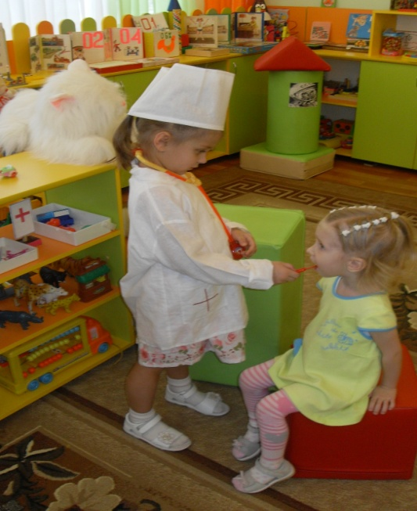
Модель программы индивидуального развития
Направление деятельности, реализующей амплификацию развития детей с учетом инд.профиля обучения
Психолого-педагогический мониторинг как основа разработки индивидуального маршрута
Портфолио детей и педагога
Согласование индивидуального маршрута с соц.заказом и ожиданиями семьи
Вид индивидуальной программы на основе выявленных особенностей ребенка
Мониторинг, отражающий промежуточные и итоговые результаты освоения инд.программ

Slide 14
Результат реализации индивидуальной траектории развития дошкольника в образовательном пространстве ДОУ
с воспитанниками
1. Создание индивидуальной программы развития каждого воспитанника
2.. Создание оптимальных условий для обогащенного развития ребенка в соответствии с его способностями и потребностями.
3. Выращивание жизнеспособной личности.
4.. Качественная подготовка детей к обучению к школе.
с педагогическим коллективом
1.Использование творческого потенциала и распространение инновационного опыта педагогов
2.Мотивирование педагогов на создание авторских программ и модифицированных разработок
4. Создание единого образовательного пространства взаимодействия:
«Семья – ребенок - воспитатель».
с социумом.
1.Совершенствование межведомственных взаимоотношений между учреждениями 2.Создание условий для привлечения родителей в участии воспитательно-образовательной деятельности ДОУ.
3. Создание на базе ДОУ центра социально-личностного развития дошкольников с учетом потребностей окружающего социума.

Slide 15
Реализация выпускников ДОУ в образовательном пространстве города
Образовательное пространство города | 2220 год | 2021 год | 2022 год | 2023 год
Музыкальная школа | 5 | 6 | 2 | 5
Художественная школа | 2 | 4 | 3 | 4
Театр студия «Синяя птица» | 2 | 4 | 4 | 5
Вокальная группа «Поющие ангелы» | 1 | 6 | 3 | 5
Спортивные секции | 3 | 5 | 4 | 6
Профессиональный спорт | - | 2 | 3 | 2
Школа иностранный языков «Лингва» | 4 | 4 | 3 | 5
Бальные танцы | 1 | 3 | 2 | 2
Современные танцы | 3 | 4 | 5 | 4

Slide 16
Вариативность образовательных технологий, гибкость использования педагогических методов и приемов обеспечивают многогранность развития дошкольников с учетом их индивидуальных особенностей. Роль педагога состоит в создании условий для свободной творческой деятельности детей и организации образовательного процесса методом реального сотворчества (с воспитателем, педагогами дополнительного образования, другими детьми) в разных формах взаимодействия.

